Slide 1
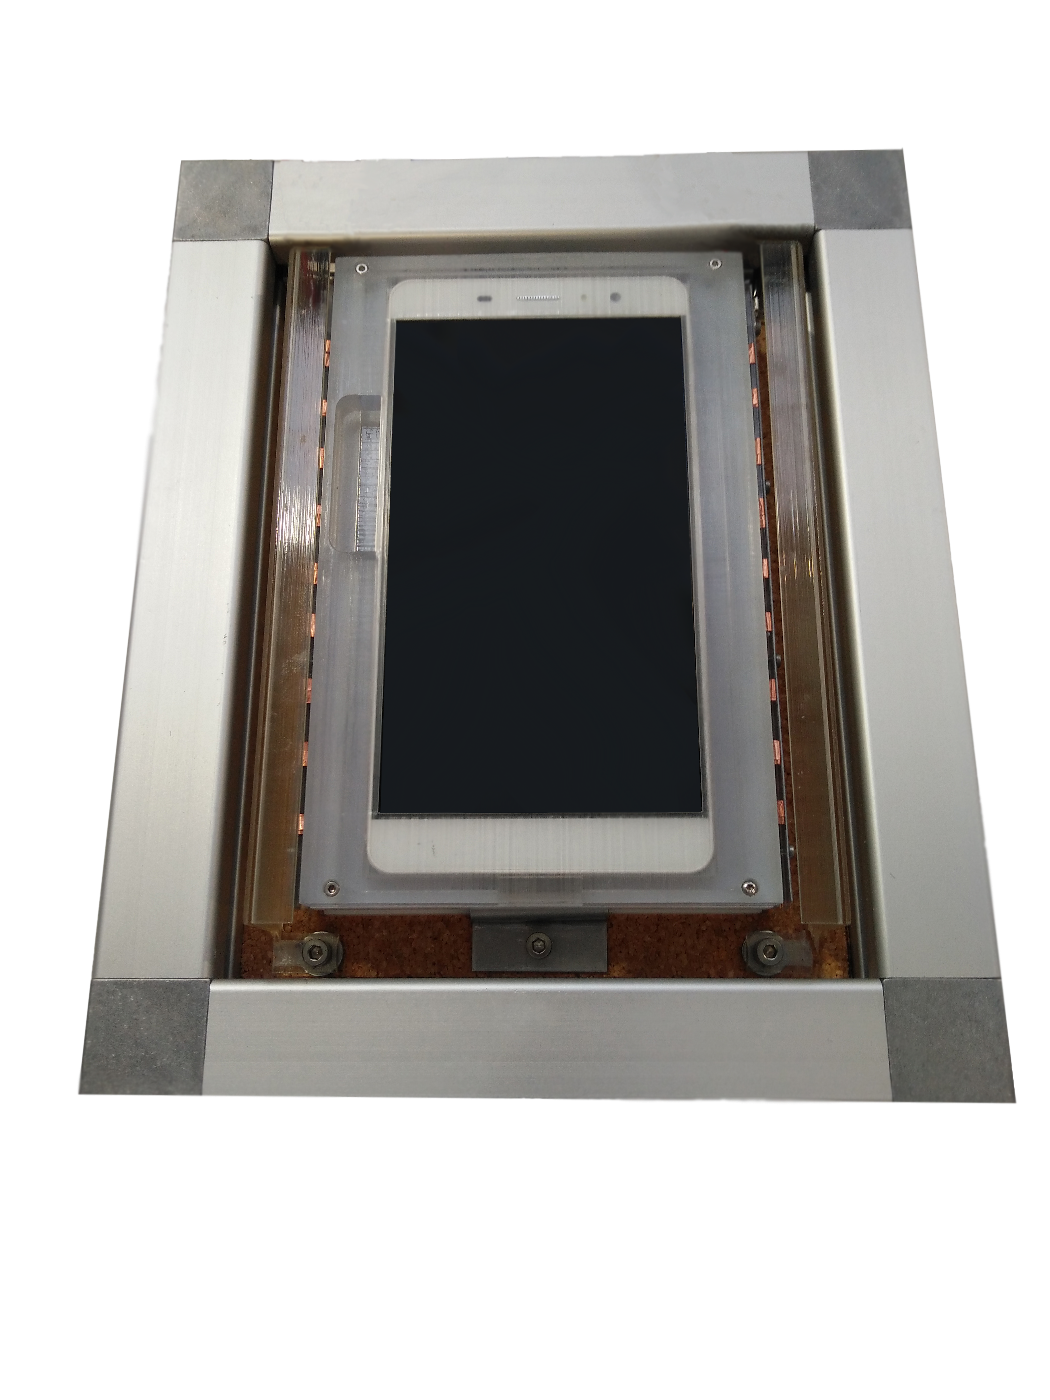
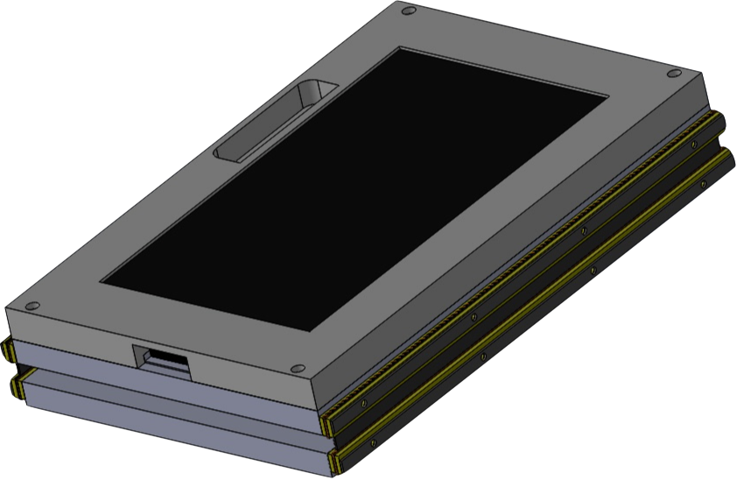
Haptisches Feedback für Touchscreens auf Basis dielektrischer Elastomer-Aktoren
Matthias Baltes
Universität des Saarlandes
baltesmatthias@aol.com

Slide 2
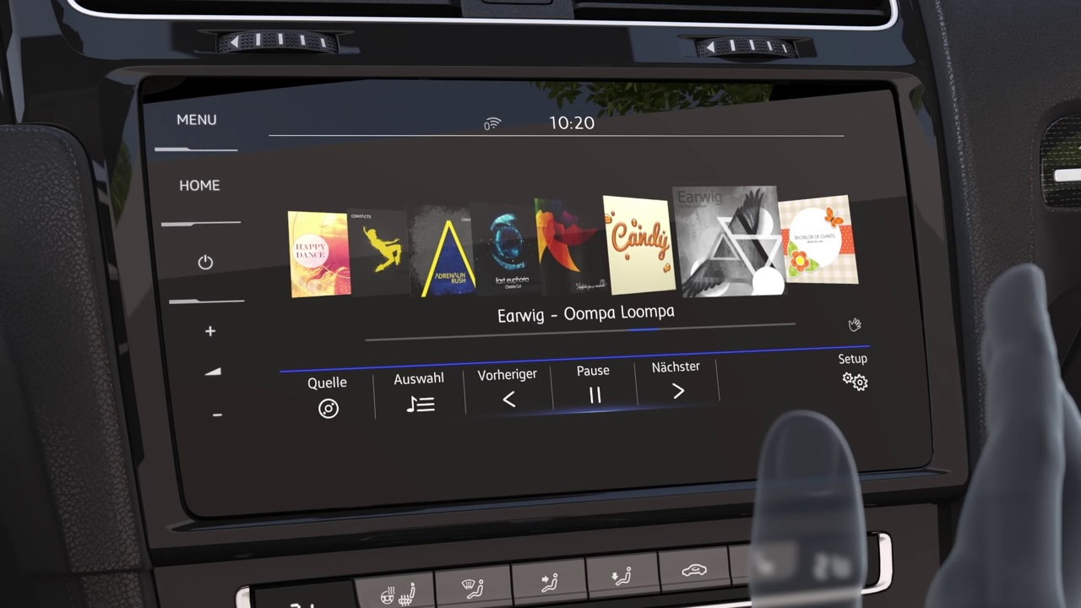
Motivation
Knöpfe werden heutzutage oft durch Touchscreen ersetzt
grafisch möglich
haptisches Feedback fehlt
bei Smartphones Feedback durch Vibrieren des Gerätes
bei eingebauten Displays (zb.: Auto-Navi) nicht möglich
https://www.youtube.com/watch?v=4rk7lI7qlqY
Ziel der Arbeit: haptisches Feedback für eingebaute Displays

Slide 3
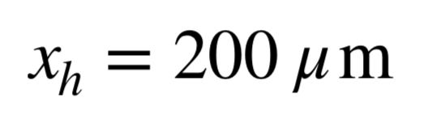
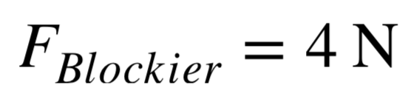
Grundidee
Anheben und Absenken des gesamtem Displays zur richtigen Zeit
benötigter Hub:
benötigte Blockierkraft:
darstellen eines 3-dimensionalem Knopfes
darstellen verschiedener rauer Oberflächen

Slide 4
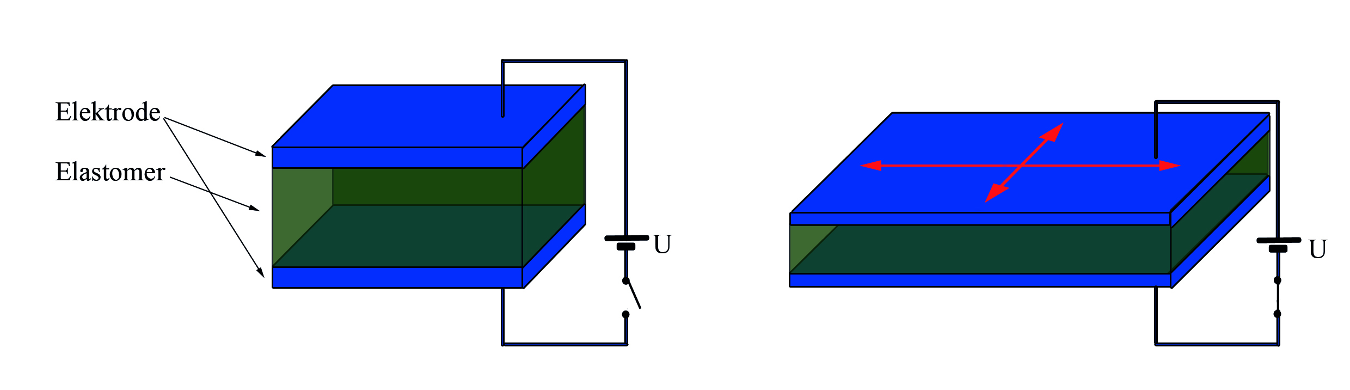
Grundlagen DEAs
Dielektrische Elastomer-Aktoren (DEAs)
Grundprinzip eines elektrostatischen Kondensators mit flexiblen Elektroden und flexiblem Dielektrikum
Vorteile:
hohe Energiedichte
geringer Energieverbrauch
flexible und leichte Anwendungsmöglichkeiten

Slide 5
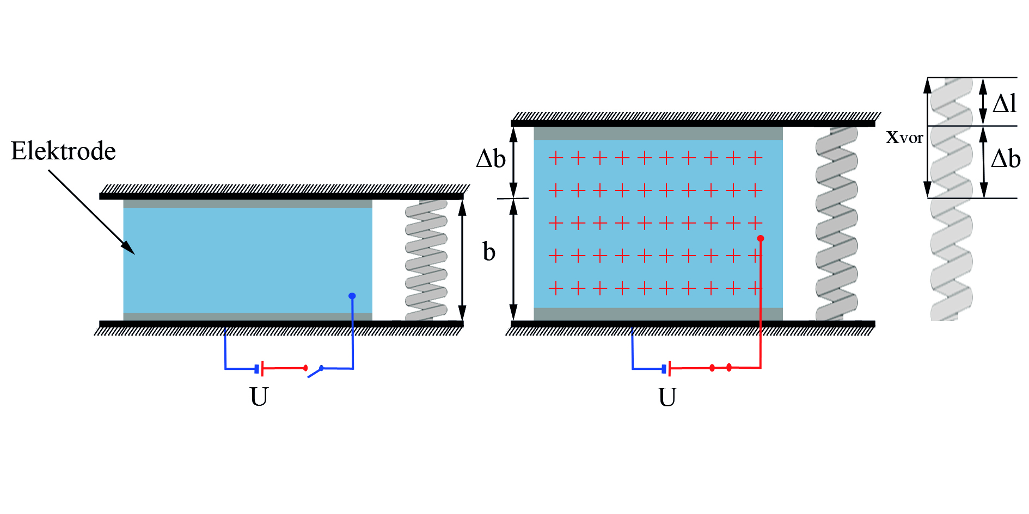
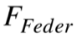
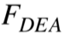
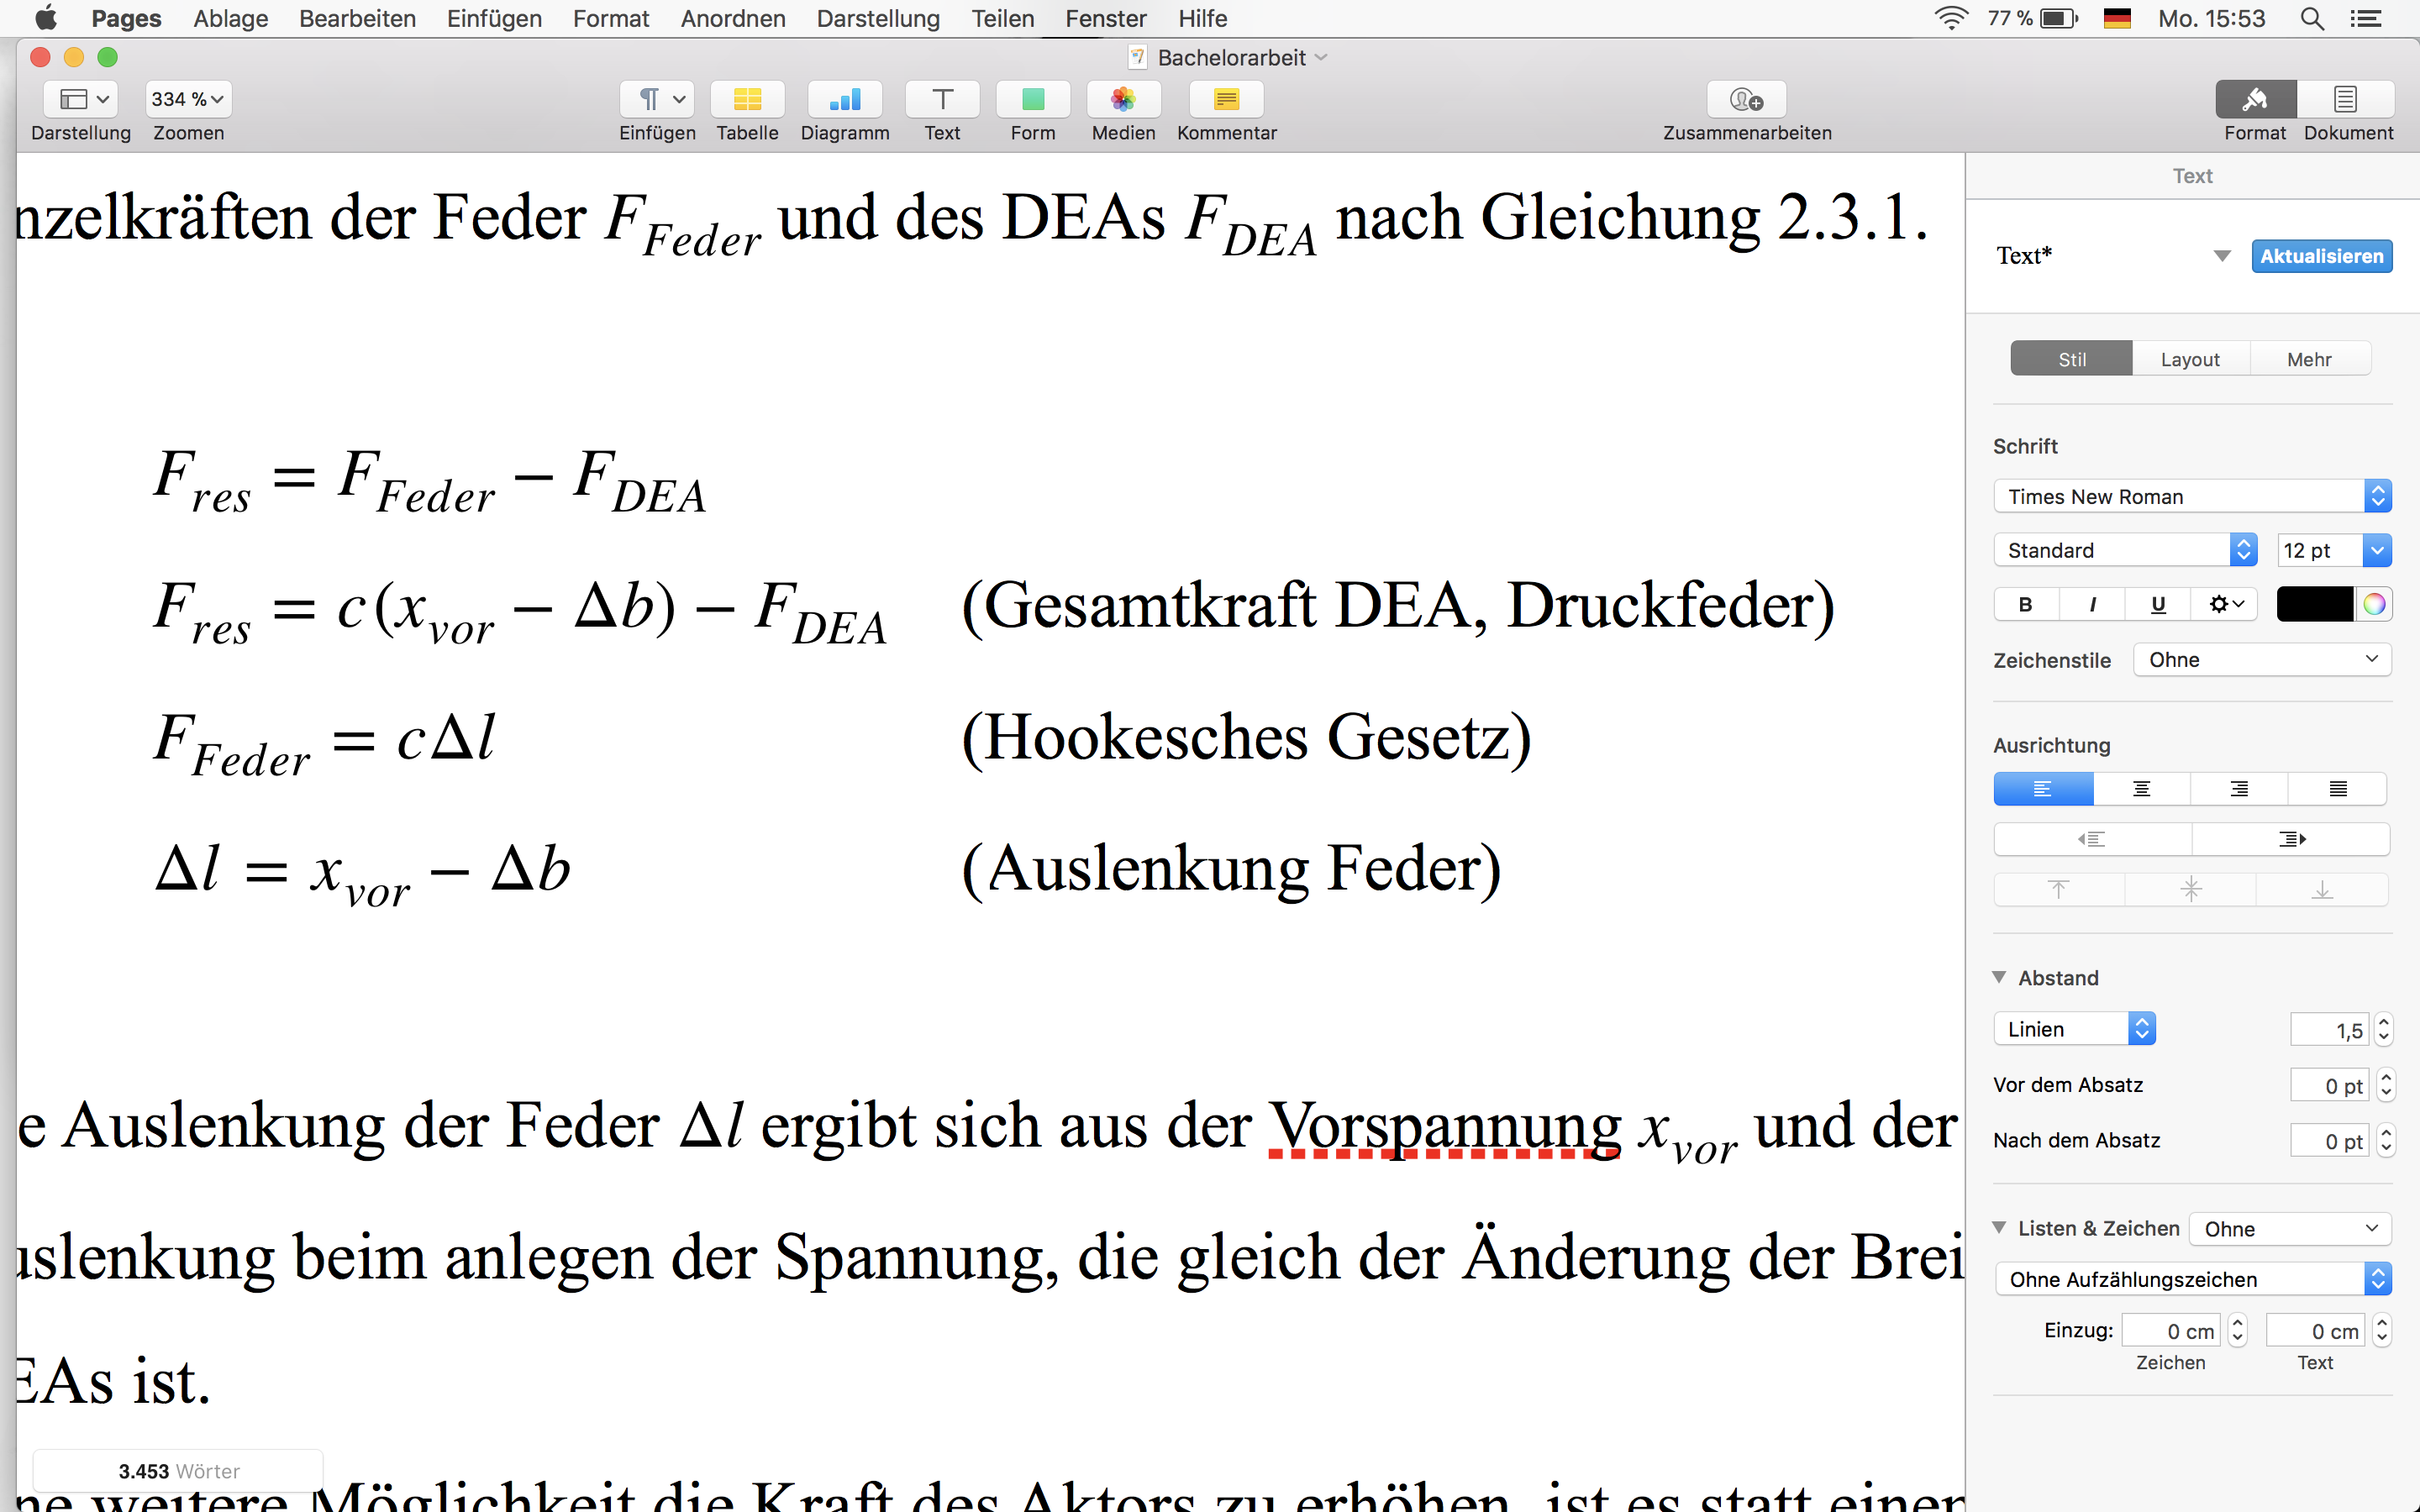
Vorspannmechanismus

Slide 6
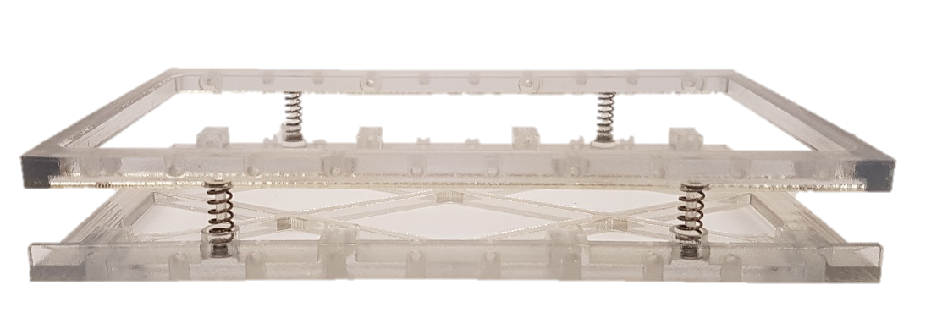
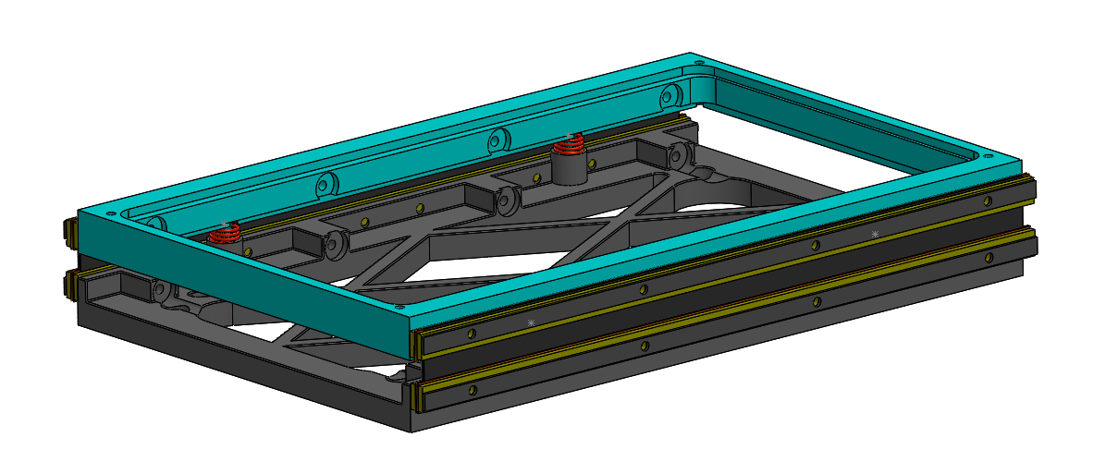
Hubmechanismus
DEAs arbeiten gegen 4 lineare Federn
DEAs auf beiden Seiten zwischen oberen und unterem Rahmen
Hubkraft durch Stapeln mehrerer DEAs anpassen

Slide 7
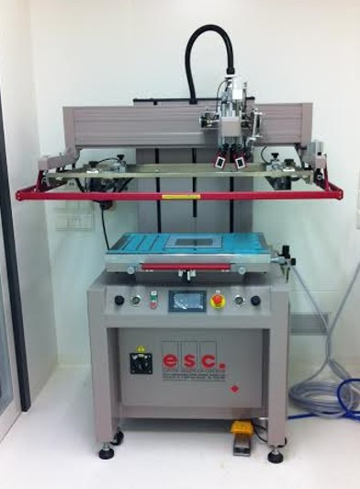
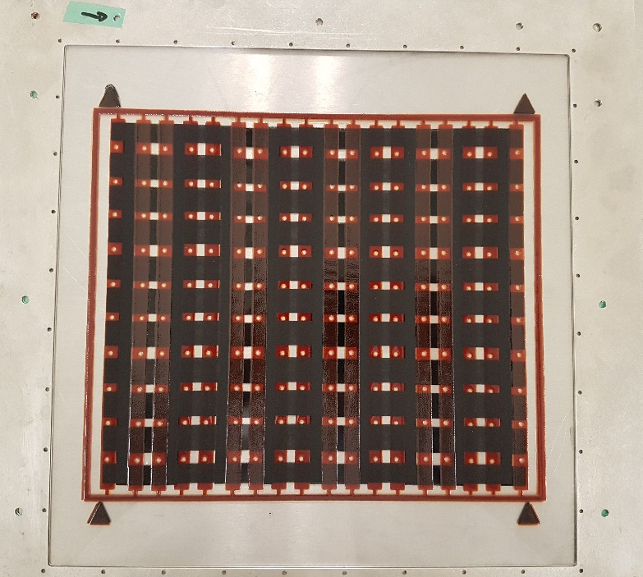
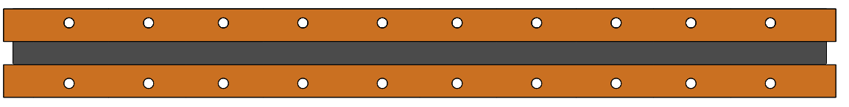
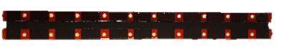
Herstellung DEAs
Herstellung mit einem Siebdrucker
9 DEAs pro Rahmen
Aktor Design:
Rechteckig
Aktor Größe: 178x19 mm²
Aktiver Bereich: 174x5 mm²
Elektroden aus einem Karbon-Silikon-Gemisch
Elastomerfilm auf Silikonbasis

Slide 8
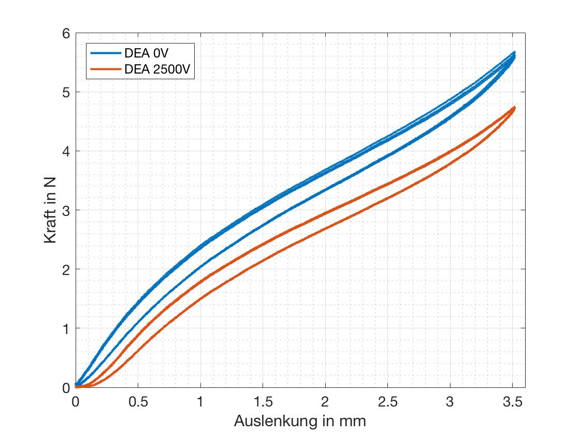
Charakterisierung DEAs
Kraft-Weg-Diagramm eines einzelnen DEAs

Slide 9
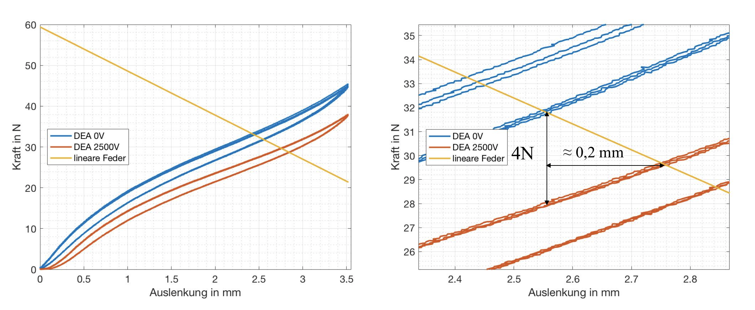
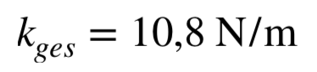
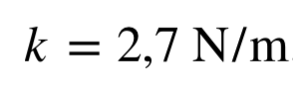
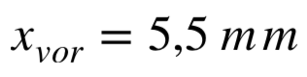
Theoretische Auslegung
4 Federn:
8 DEAs (4 pro Seite)
Vorspannung:
Hub: , Blockierkraft:
￼

Slide 10
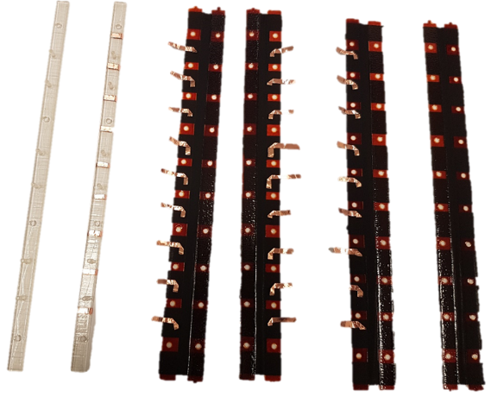
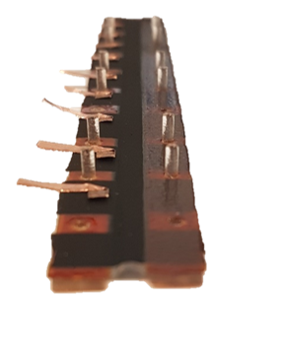
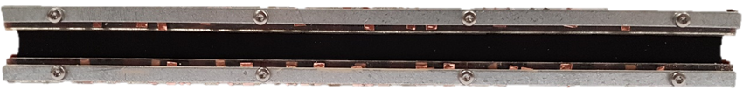
Zusammenbau DEA-Stapel
DEAs stapeln
mit selbstklebendem Kupferband untereinander kontaktieren
Metallschienen zum Anschluss der Spannungsversorgung

Slide 11
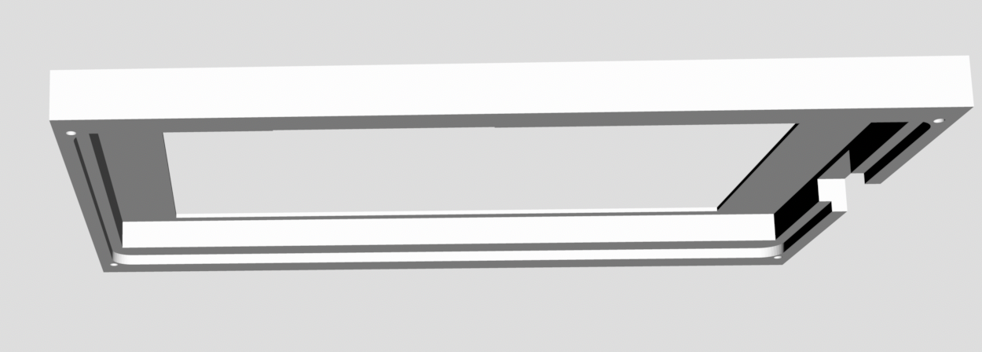

Zusammenbau Gesamtsystem
Smartphone als Display und Eingabegerät
in Schale auf Rahmen des Hubmechanismus befestigen

Slide 12
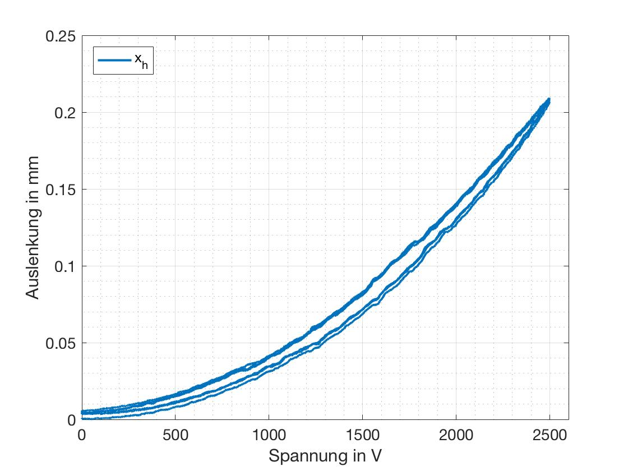
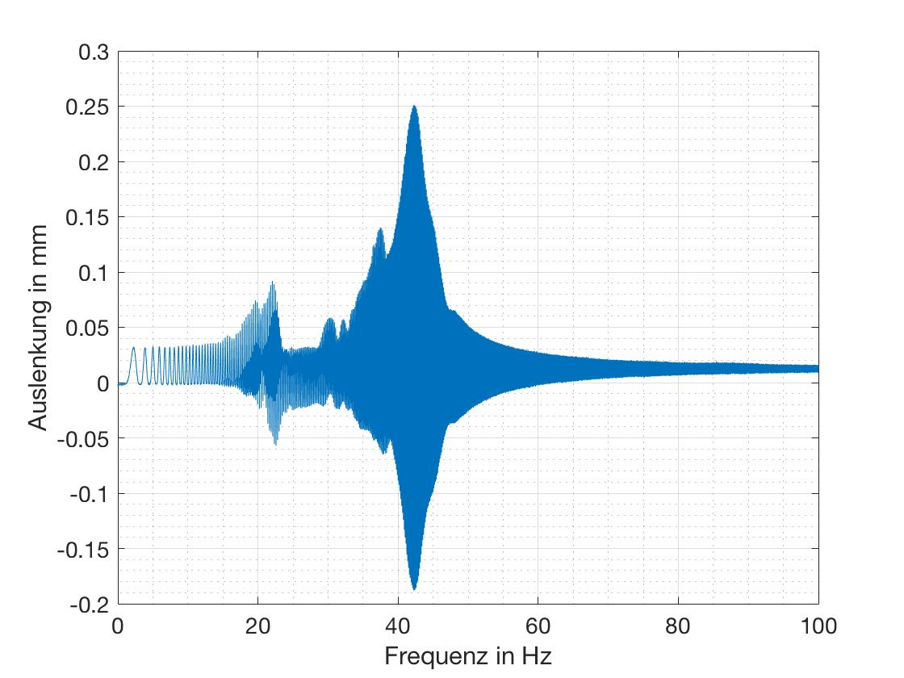
Verifizieren theoretischer Auslegung
Gemessener Hub: 0,209mm
minimale Abweichung zur theoretischen Auslegung:
DEAs nicht perfekt parallel
kein gleichmäßiger Hub über gesamte Fläche
Frequenzabhängigkeit des Hubs
Resonanzfrequenz bei 42 Hz
Spannung U = 1000V

Slide 13
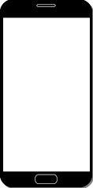
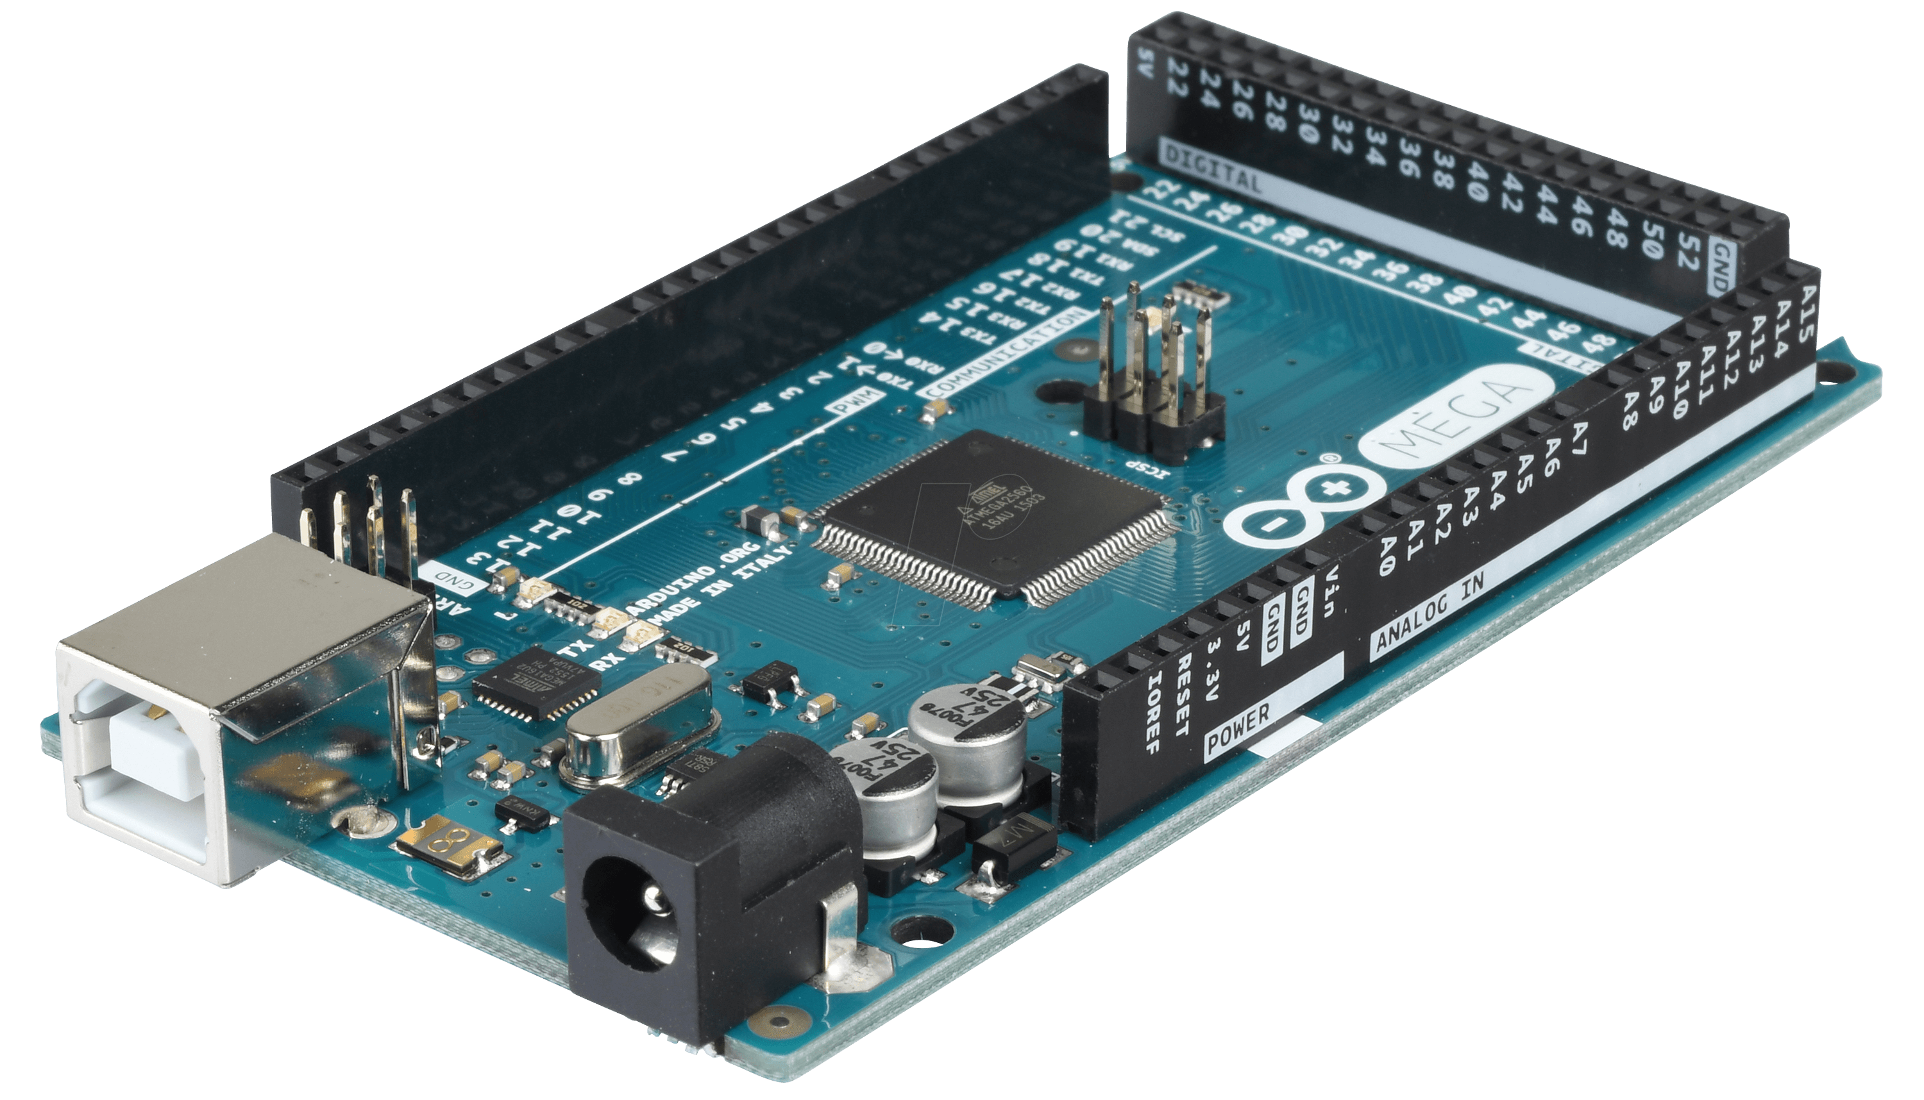

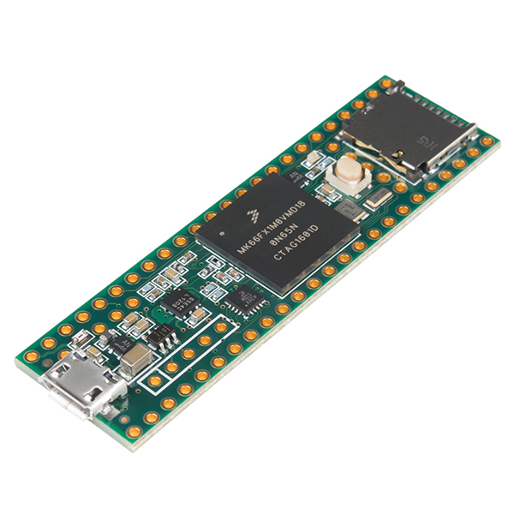
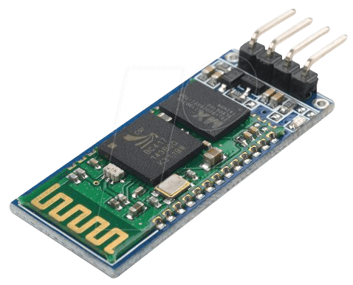
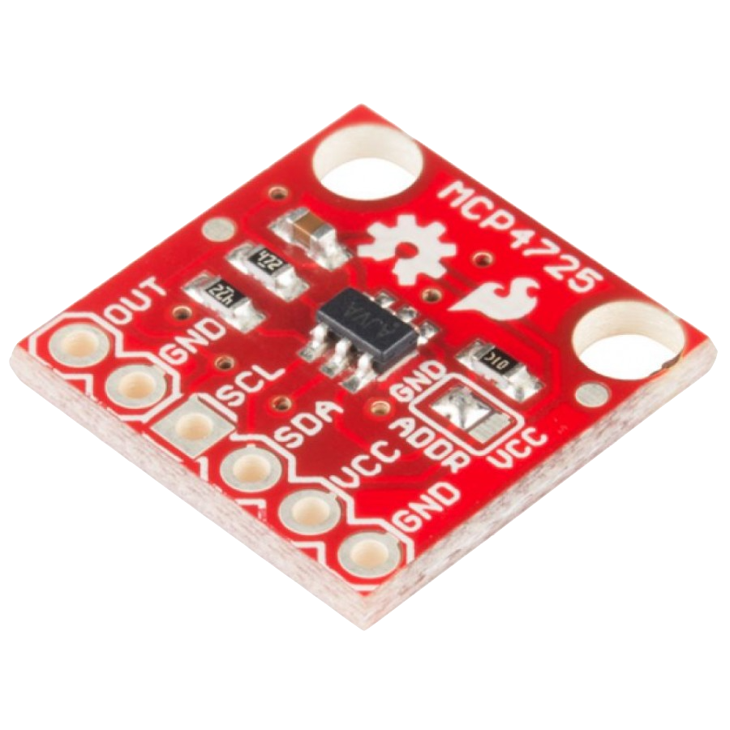
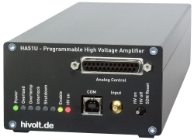
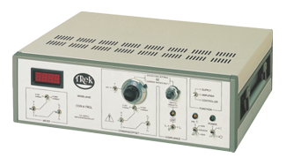
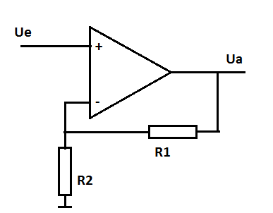
Ansteuerung im Überblick
Serielle Kommunikation
PWM 0-5V
HC-06
Arduino Mega 2650
Teensy 3.5
0-3,3V
0-5V
0- 2,5kV
0-10V
Mcp 4725 DAC
HighVolt HA51U-3B2
TReK Modell 610E

Slide 14
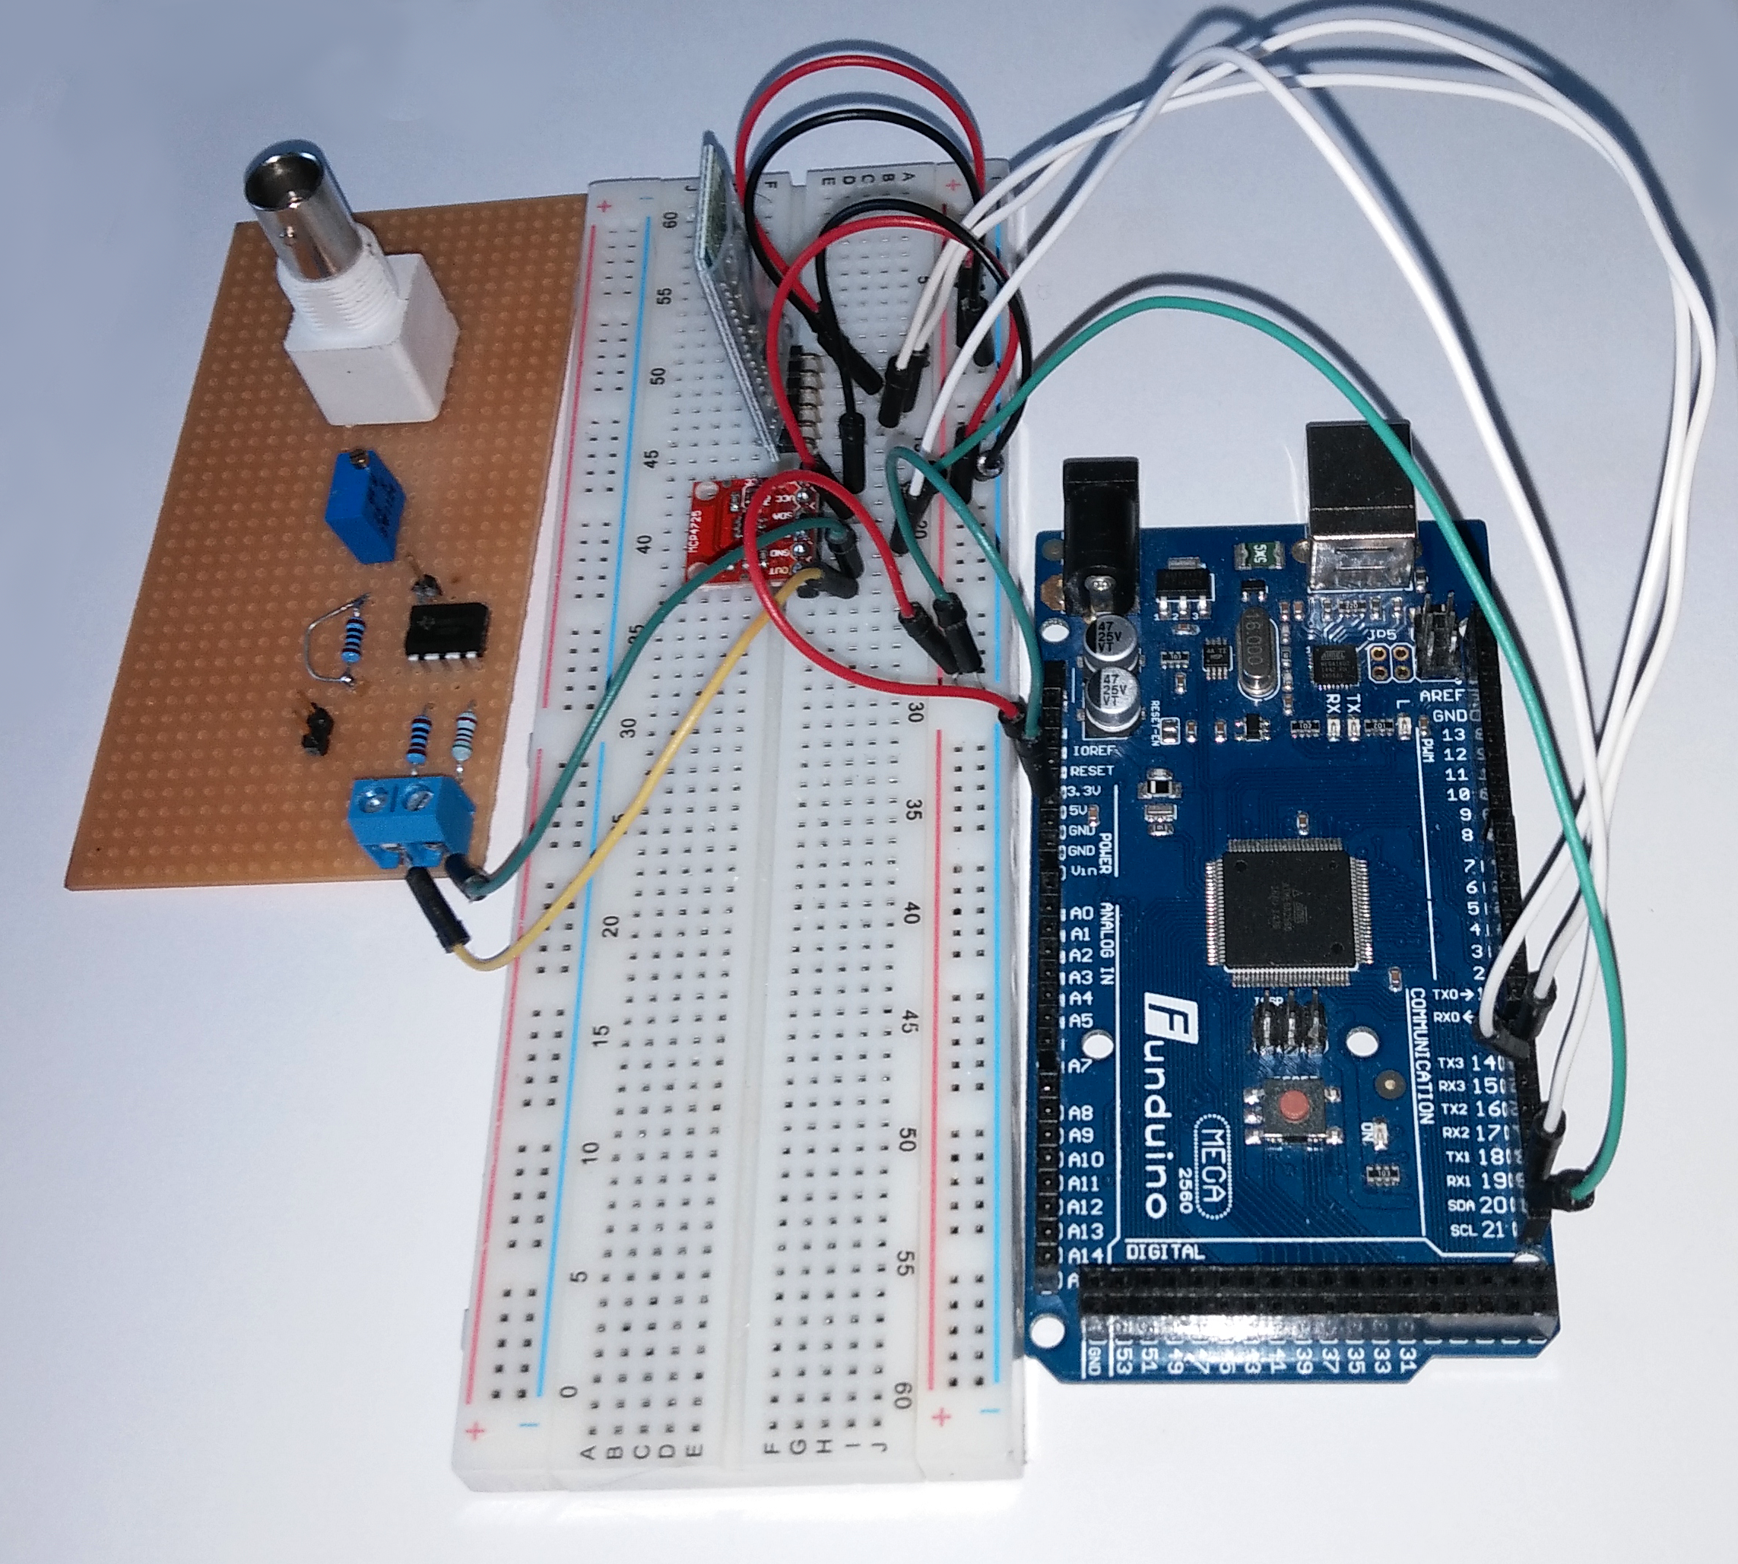
Ansteuerung im Überblick

Slide 15
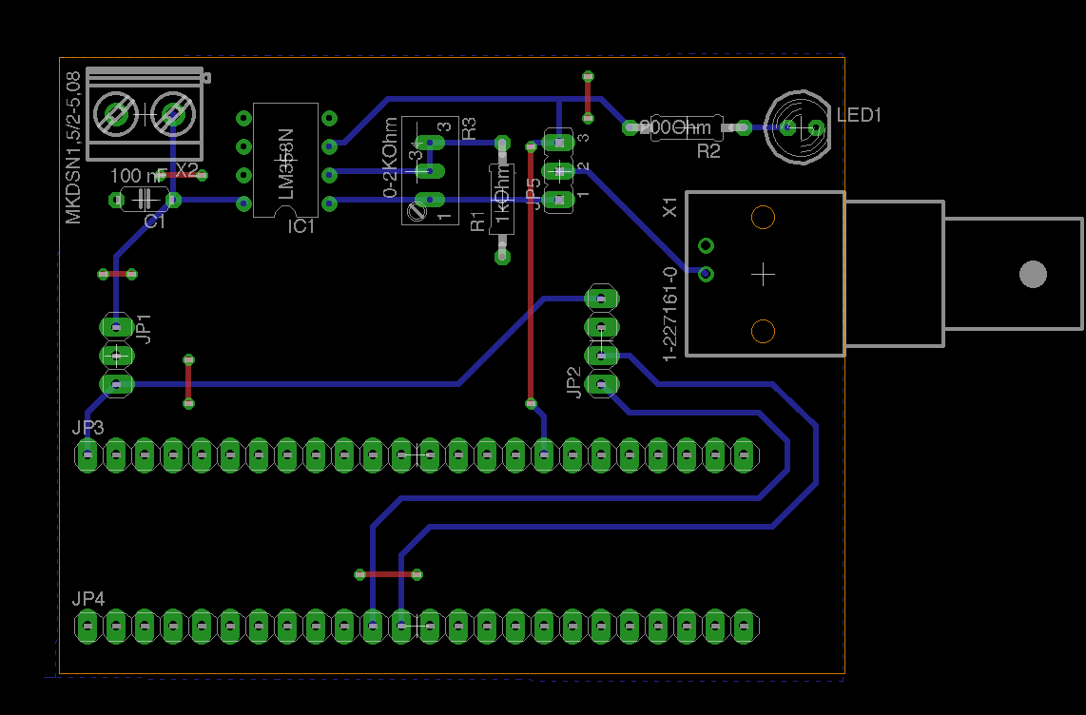
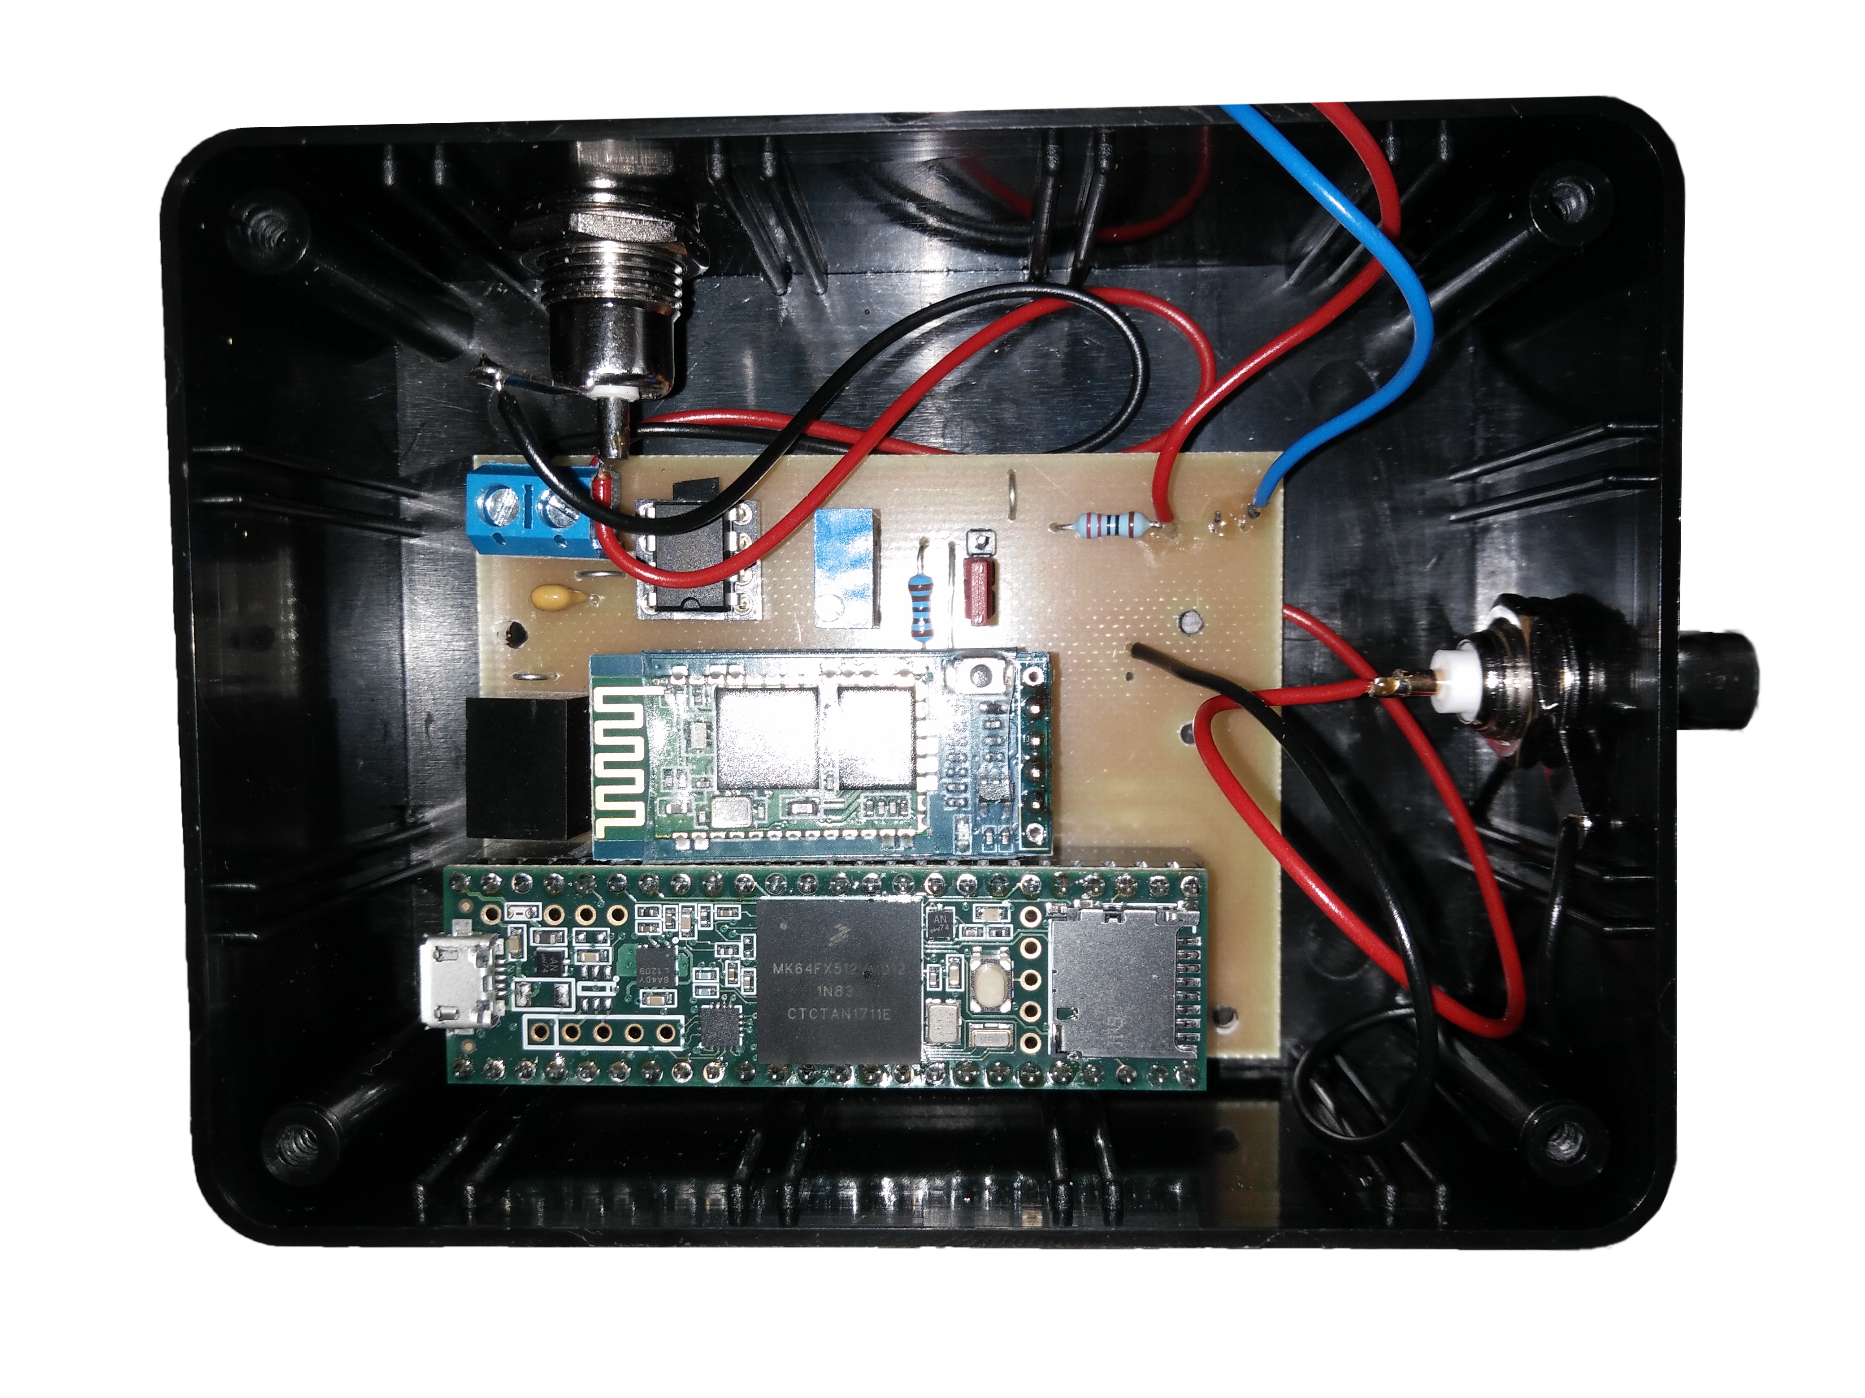
Kompakte Version der Ansteuerungselektronik
DC-DC Wandler für einheitliche Eingangsspannung
OPV-Schaltung
Teensy 3.5
Bluetoothmodul HC-06
BNC-Buchse für Anschluss an Hochspannungsverstärker

Slide 16
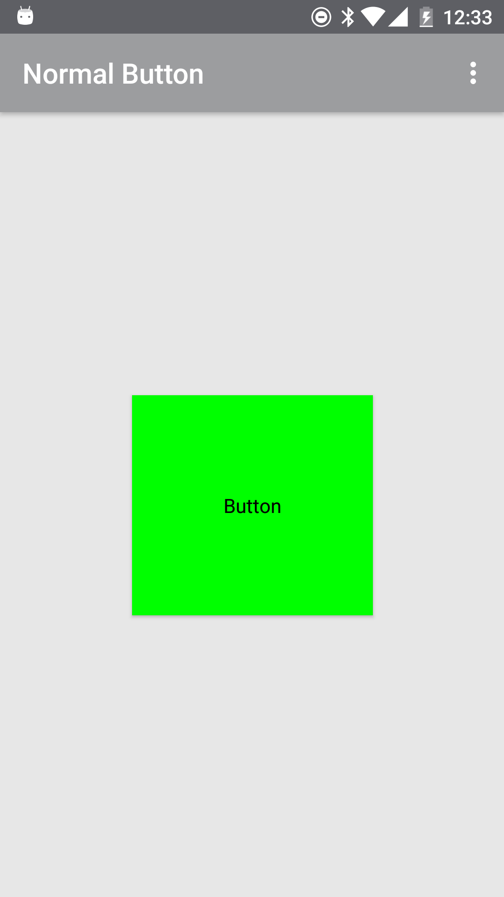

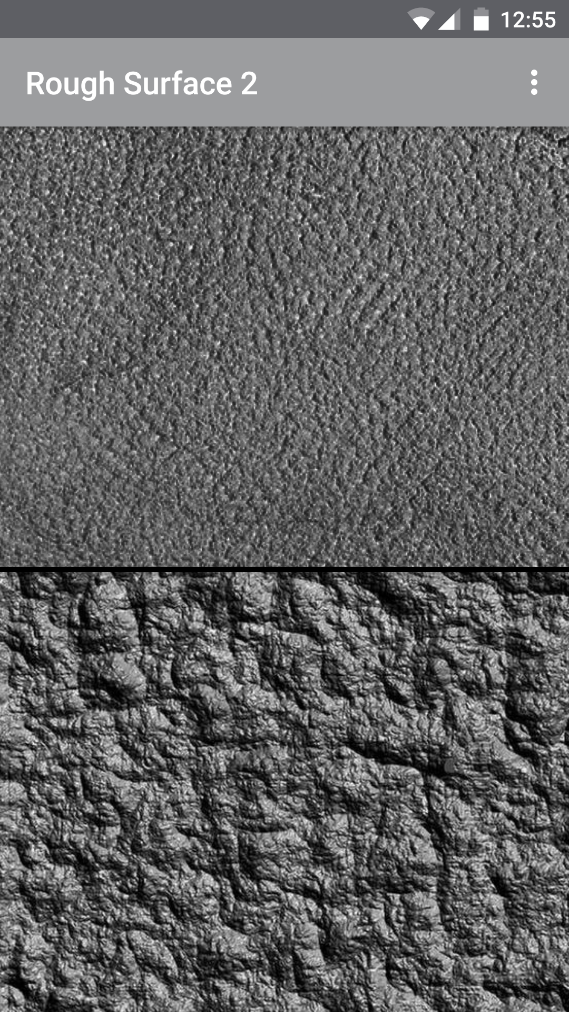
Eingabeerkennung Smartphone
App mit 3 verschiedenen Anwendungen:
einfacher Knopf:
vibrieren bei Knopfdruck
hoch/runter bewegen bei drüber fahren
gerillte Oberfläche:
geschwindigkeitsabhängiges vibrieren in z-Richtung
kein vibrieren in y-Richtung
2 verschieden raue Oberfläche:
geschwindigkeitsabhängiges vibrieren
unterschiedliche Maximalamplitude
z-Richtung
y-Richtung
￼

Slide 17
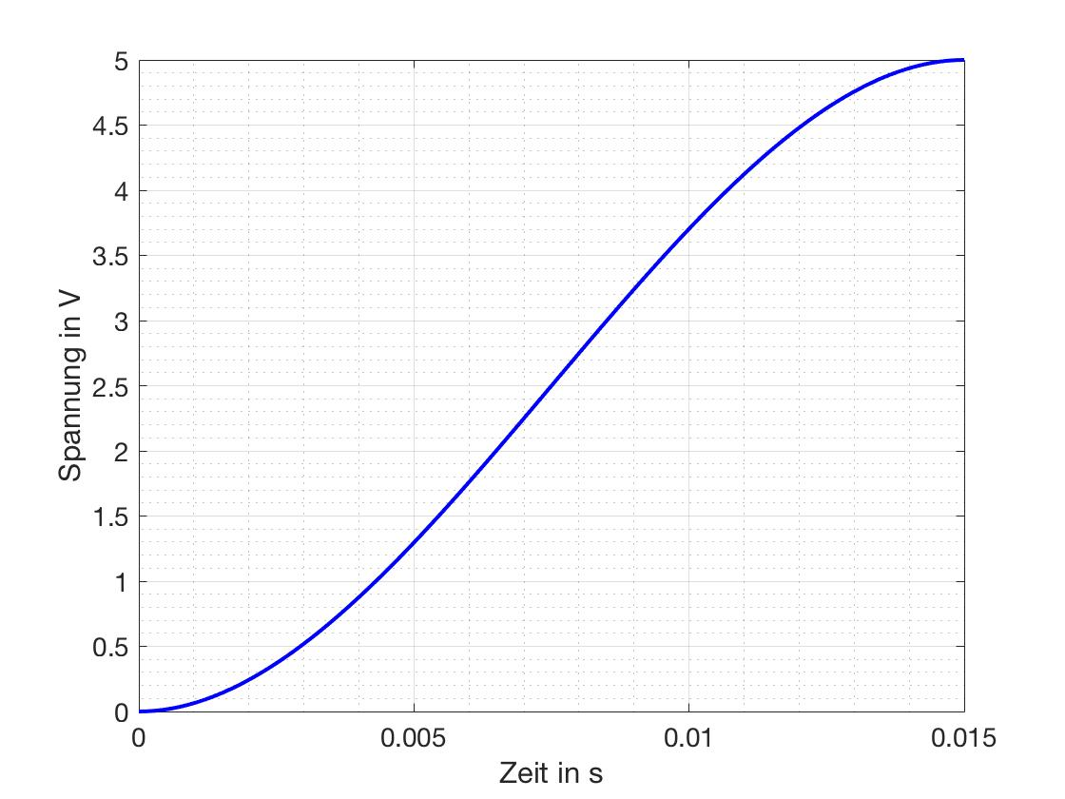
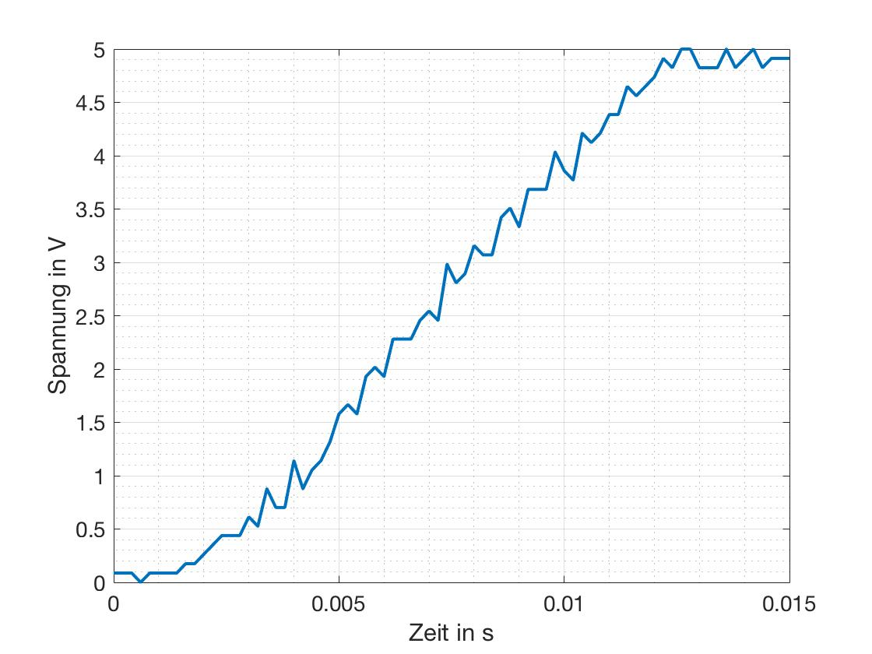
Steuerung Mikrocontroller
Flanken für Knopf:
Polynom 3ten Grades
unstetigkeiten und Knicke im Spannungsverlauf vermeiden
0,015 s Anstiegszeit
vibrieren für Knopfdruck:
sinusförmige Spannung Frequenz 40 Hz
raue Oberflächen:
sinusförmige Spannung
Geschwindigkeit Finger nach jeder halben Periode (Nullstellen) abfragen
Frequenz Sinus linear an Geschwindigkeit Finger anpassen
￼

Slide 18
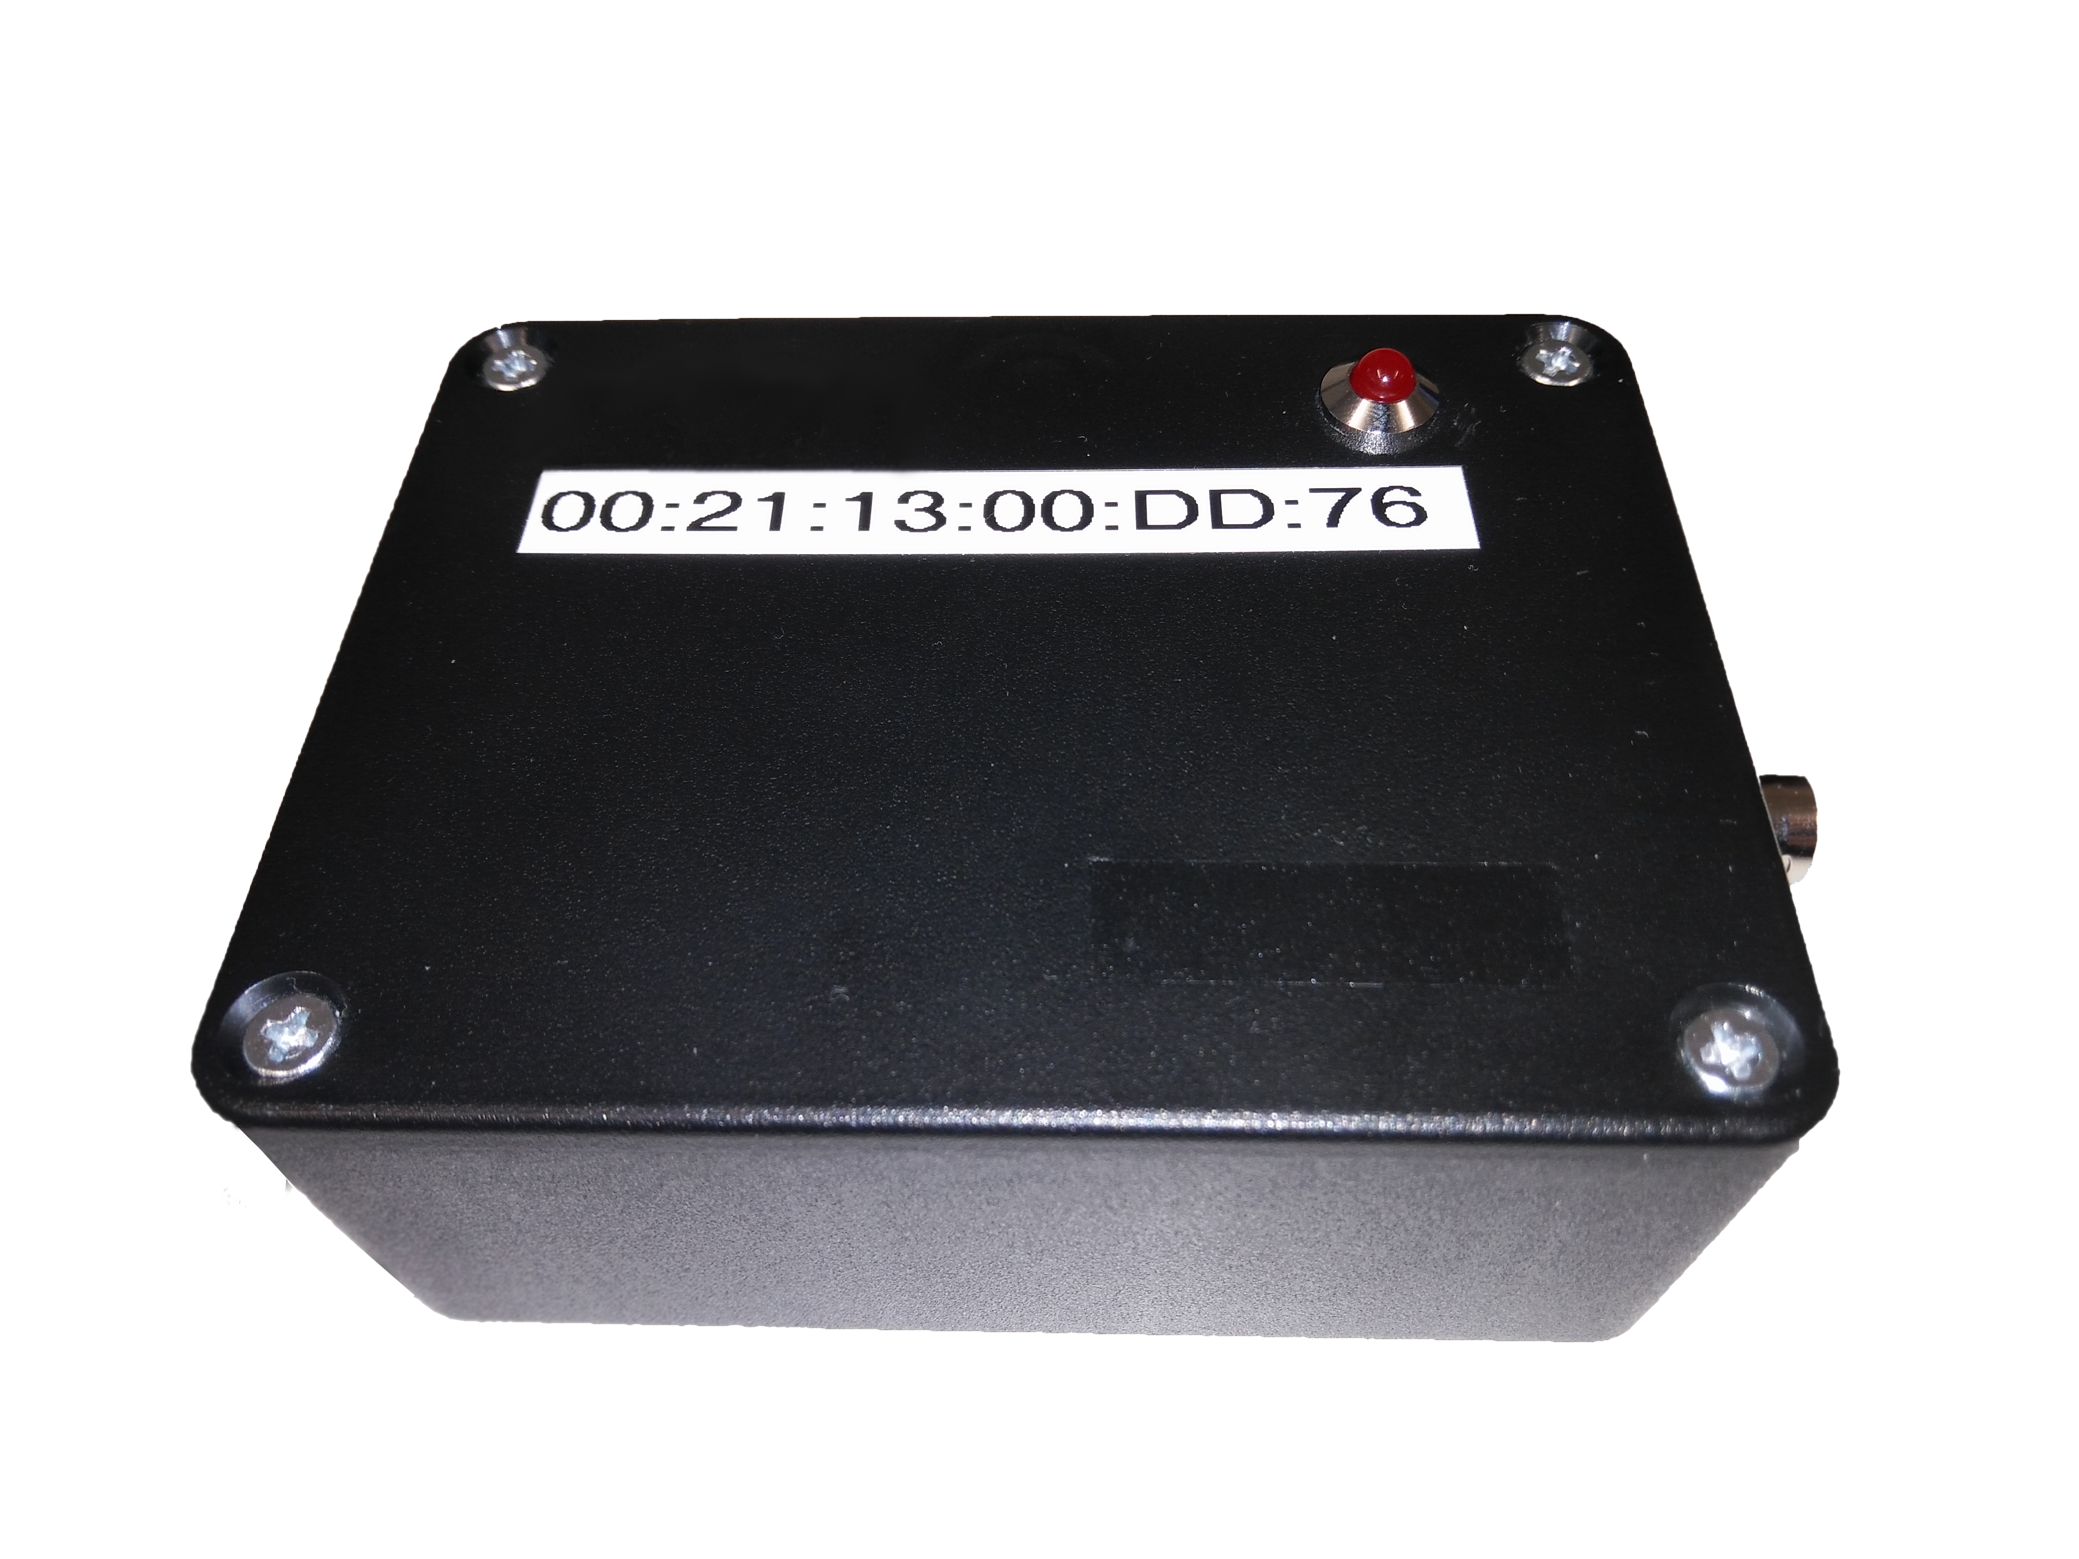
Zusammenfassung
Grundidee: Hubsystem
Herstellung, Auslegung DEAs
Zusammenbau DEA-Stapel
Zusammenbau Gesamtsystem
Ansteuerungselektronik
Ansteuerungsprogramm
Knopf und 2 verschiedene raue Oberflächen werden pseudo 3-dimensional auf glattem Display dargestellt

Slide 19
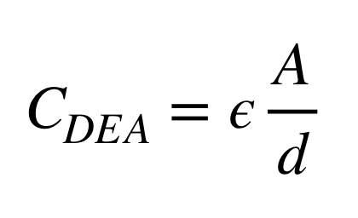
Ausblick
Kapazität des DEA hängt mit seiner Dicke und Fläche zusammen
Kapazität ändert sich bei Druck auf den Aktor
Druckmessung durch Kapazitätsmessung
Drucksensitiver Knopf

Slide 20
Vielen Dank für ihre Aufmerksamkeit

